Slide 1

Pre - IT

Slide 2

2. Giải thuật – Lưu đồ - Mã giả
Mục tiêu
Các bước để giải quyết vấn đề
Khái niệm giải thuật, thuật toán (Algorithms)
Lưu đồ và các ký hiệu dùng trong lưu đồ (Flowchart)

Slide 3

2. Giải thuật – Lưu đồ - Mã giả
2.1. Kỹ thuật giải quyết một bài toán
- Một chương trình máy tính được tạo ra với mục đích giải quyết một bài toán giúp con người. Vì vậy, những bước cần để tìm kiếm lời giải cho một bài toán cũng giống như những bước cần để viết một chương trình.
- Các bước cần để viết một chương trình gồm:
1. Xác định yêu cầu của bài toán
2. Đưa ra thuật giải (dùng mã giả, hoặc lưu đồ)
3. Viết chương trình
4. Thực hiện và kiểm chứng

Slide 4
2.1. Kỹ thuật giải quyết một bài toán
Hiểu vấn đề rõ ràng
Thu thập thông tin thích hợp
Xử lý thông tin
Đạt được kết quả
Bài 1 - Các khái niệm cơ bản trong C
4

Slide 5
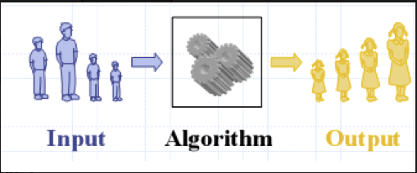
2. Giải thuật – Lưu đồ - Mã giả
2.2. Giải thuật (Algorithms)
- Giải thuật là các bước rõ ràng, hữu hạn mà con người hoặc máy móc thực hiện để đạt được mục tiêu đề ra..
- Mô tả giải thuật bằng ngôn ngữ tự nhiên, gần giống với ngôn ngữ máy gọi là mã giả. Mô tả giải thuật bằng hình vẽ gọi là lưu đồ.

Slide 6
2. Giải thuật – Lưu đồ - Mã giả
2.3. Lưu đồ (Flowchart)
- Flowchart là một loại sơ đồ biểu diễn một thuật toán hoặc một quá trình, biểu hiện các bước công việc dưới dạng các loại hình hộp khác nhau theo thứ tự được nối với nhau bởi các mũi tên để thể hiện dòng điều khiển
- Sơ đồ này có thể thể hiện giải pháp cho vấn đề cần giải quyết từng bước từng bước một

Slide 7
2. Giải thuật – Lưu đồ - Mã giả
2.4. Mã giả (Pseudocode)
- Mã giả không phải là mã thật, điều này nghĩa là một chương trình viết bằng mã giả thì không thể biên dịch và thực thi được
- Mã giả sử dụng một tập hợp từ khoá tương tự như mã thật nhưng được mô tả cô đọng vì đã lượt bỏ đi những chi tiết không cần thiết chẳng hạn như bỏ đi khai báo biến, chương trình con và những đoạn mã đặc biệt của hệ thống để lập trình viên hiểu rõ hơn về giải thuật chứ không phải kỹ thuật sử dụng ngôn ngữ lập trình.

Slide 8
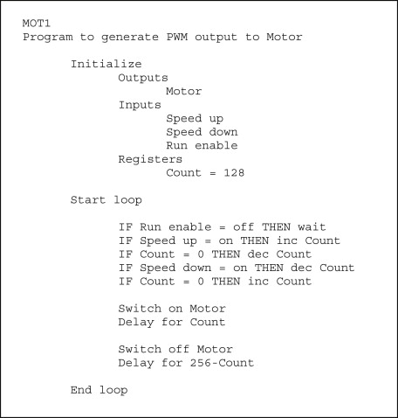
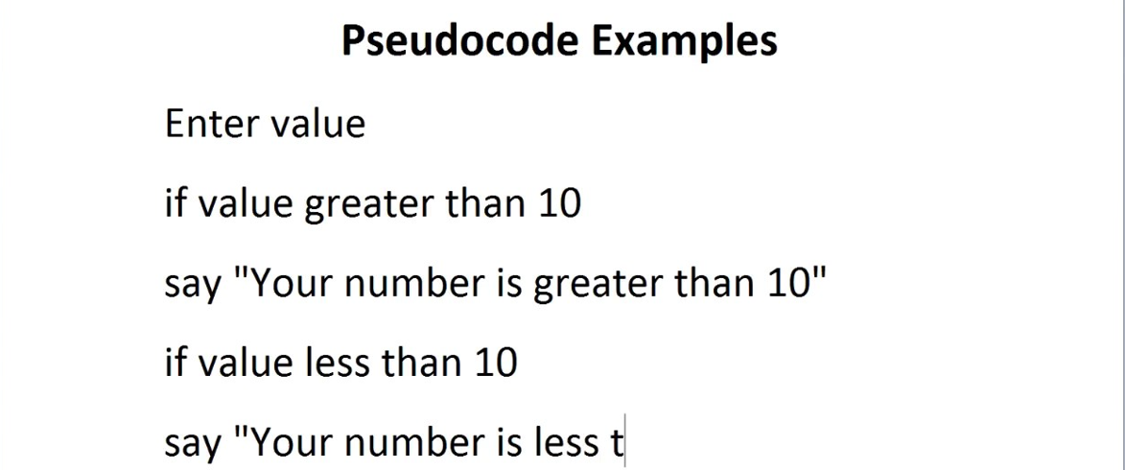
2.4. Mã giả (Pseudocode)

Slide 9
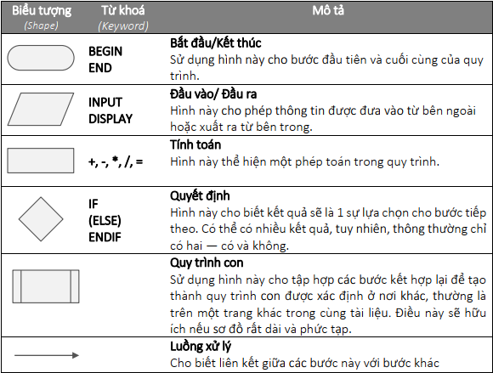
2.5 Mô tả, ví dụ
- Một số ký hiệu trong flowchart

Slide 10
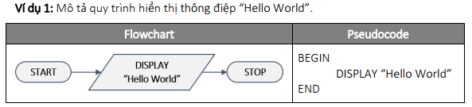
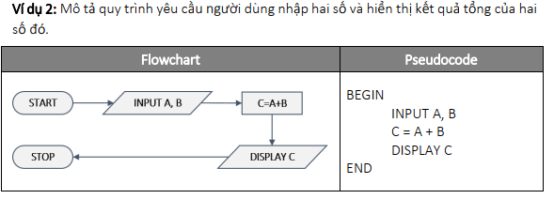

Slide 11
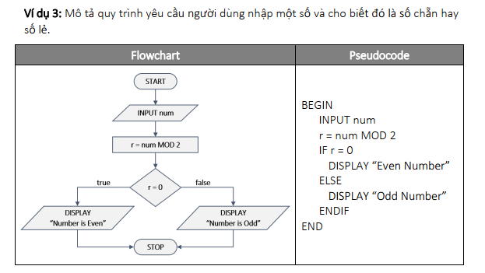

Slide 12
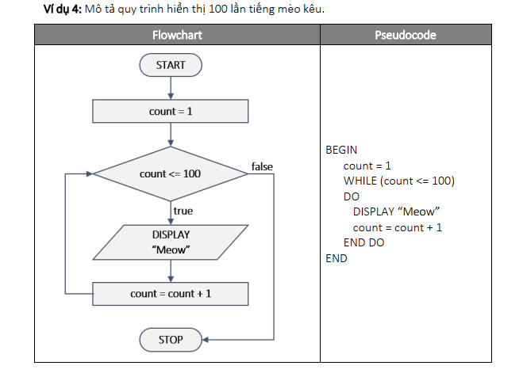

Slide 13
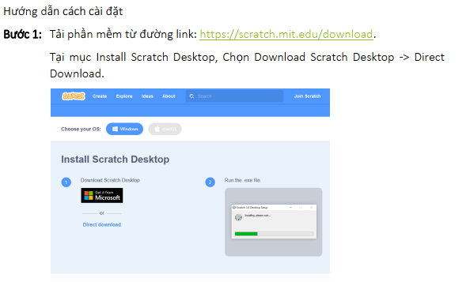
2.6 Mô phỏng bằng Scratch

Slide 14
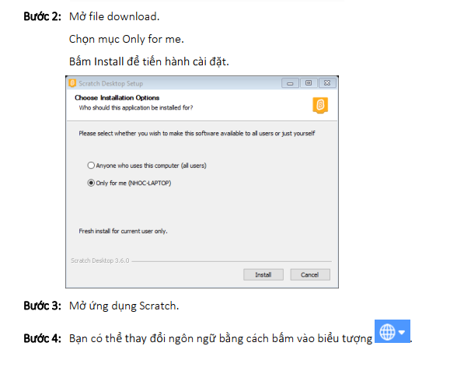
2.6 Mô phỏng bằng Scratch

Slide 15
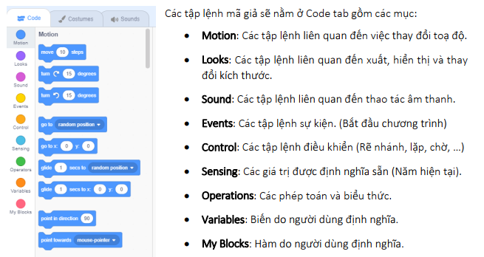
2.6 Mô phỏng bằng Scratch

Slide 16
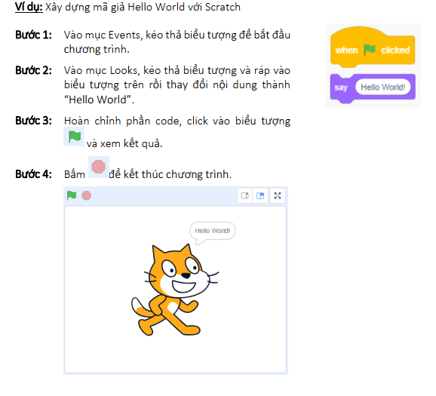
2.6 Mô phỏng bằng Scratch

